Slide 1
PowerPoint MiniHomework1 Aldo Barca O46002236

Slide 2
Il sito che ho deciso di creare ha come base il database fatto nel modulo precedente.
Ho pensato ad un design più snello possibile ma che allo stesso tempo sia dignitoso dal punto di vista estetico sia funzionale cosi da poter avere uno scheletro per molte funzionalità utili per un ipotetico cittadino che voglia informarsi su personale e reparti.

Slide 3
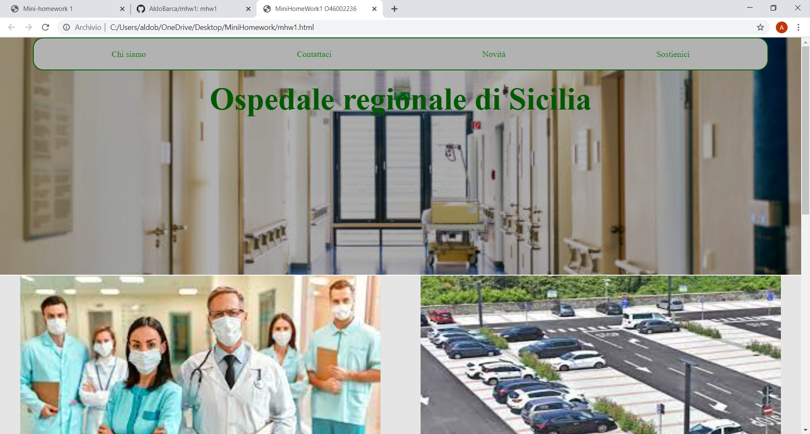
50px height e width 90vw
400px height
100% width
400 px height
45% width per ciascuna delle due immagini(display flex con row direction e justify:space around

Slide 4
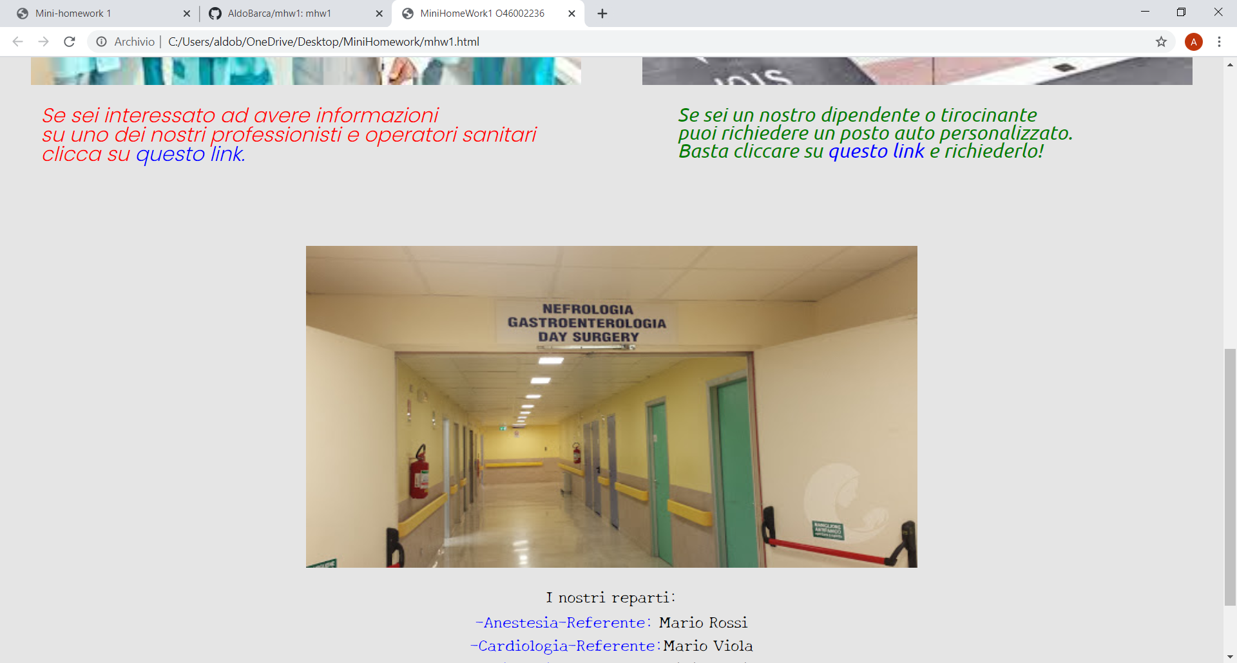
200 px di altezza con justify-content space around e un padding-right 5% per il paragrafo in rosso e padding-right 9% per il paragrafo verde
Immagine con larghezza 50% e altezza 400 px centrata tramite text-align:center

Slide 5
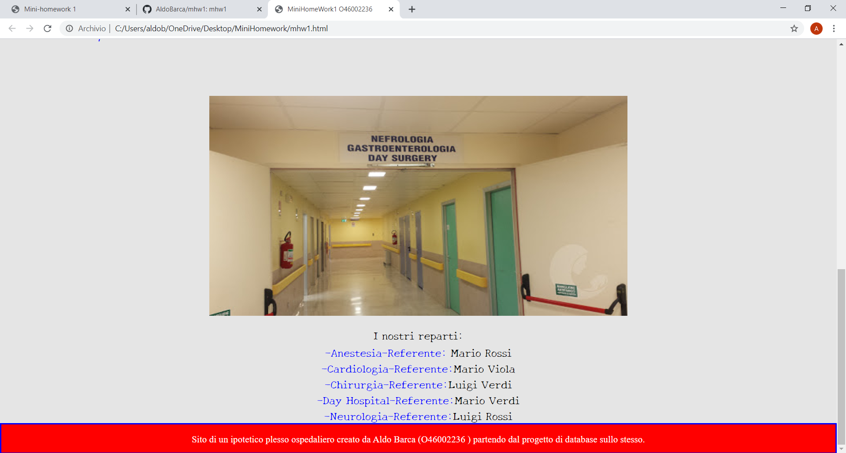
Altezza 250px
Altezza 50px con testo allineato centralmente e larghezza di tutta la vw

